Slide 1
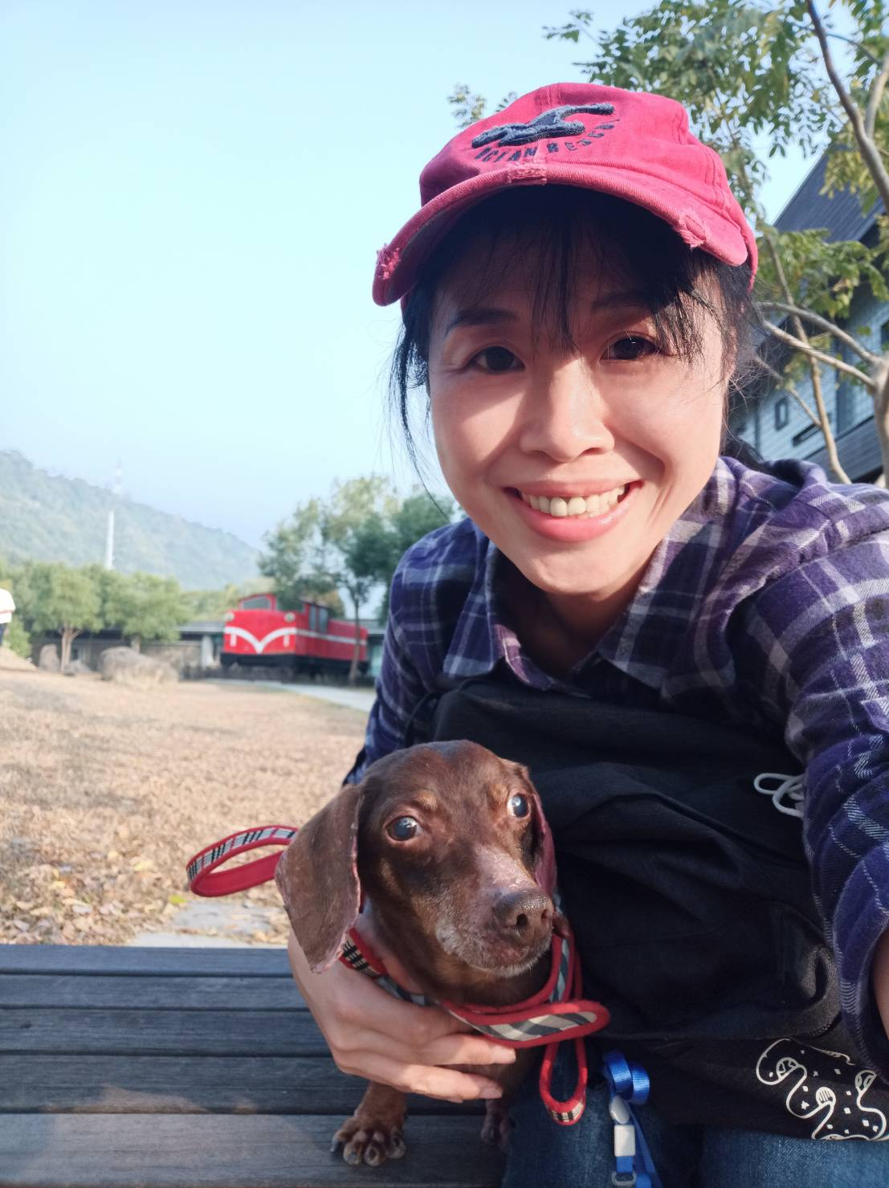
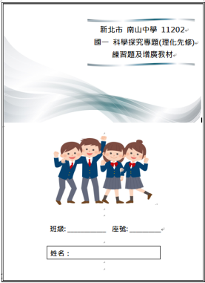
國一科學探究專題 (理化先修)
上課時間
每週一堂 50分鐘
上課教材
探究實驗
彩虹密度(4/15~4-19)
評量方式
期末考(與生物合併考 佔30% )
上課內容
CH 0 實驗室安全及操作
CH 1 基本測量 (相關資料公告於班級GC)
翰林出版社 自然科學 2上、練習題
聯絡方式
理化科 張淑娟 老師
崇智4F 自科辦公室 分機153
自編探究實驗學習單、練習題
翰林速測
教學目標
了解觀察和實驗是學習自然科學的重要步驟，以及能應用科學知識、方法與態度於日常生活當中。

Slide 2
教學理念
期勉自己進行多樣化的教學活動，來提升學習動機，並訓練孩子思考能力。
多體察孩子學習的難處，適時給予關懷和協助，並不忘給予掌聲與鼓勵。
培養學生帶得走的能力，唯有不斷自我省思、創新和嘗試，才能活化學生的腦力，激盪下個世代的精彩。
優異不該只有數字，相信每一位孩子都有各自的亮點，盡力做好自身的責任，深耕每顆將發芽的種子。

Slide 3
教學方法
以課本為主，會在課前將內容先編輯成簡報檔。
以活潑的方式引導或實作讓孩子了解科學觀念後，再做單元重點觀念的整理，並要求同學抄寫筆記。
補充在日常生活中本單元常見到的理化問題。
利用講義補充練習的題目，使同學熟悉單元內容。
培養同學觀察及實際操作的能力及驗證課本知識。
作業要求同學詳細訂正錯誤。
進行章節學習評量及檢討。
各別輔導。

Slide 4
期待家長協助配合事項
請家長協助督導孩子能做到課前預習，課後複習，使教學的效果能夠達到最佳。
若成績未達理想時，請加強鼓勵和督促孩子改進。
隨時有寶貴意見，歡迎您與我溝通和指教。
賞識有助於學習的成功， 請與我一起陪伴孩子共同成長。

